Slide 1
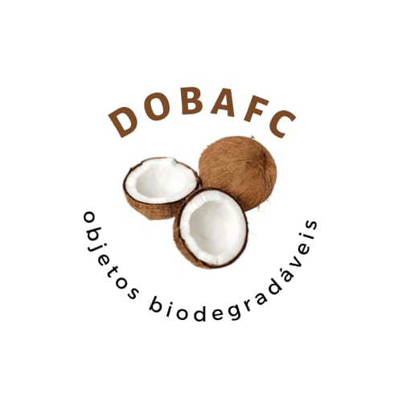
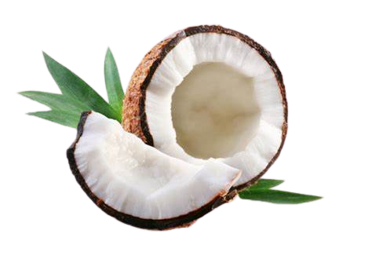
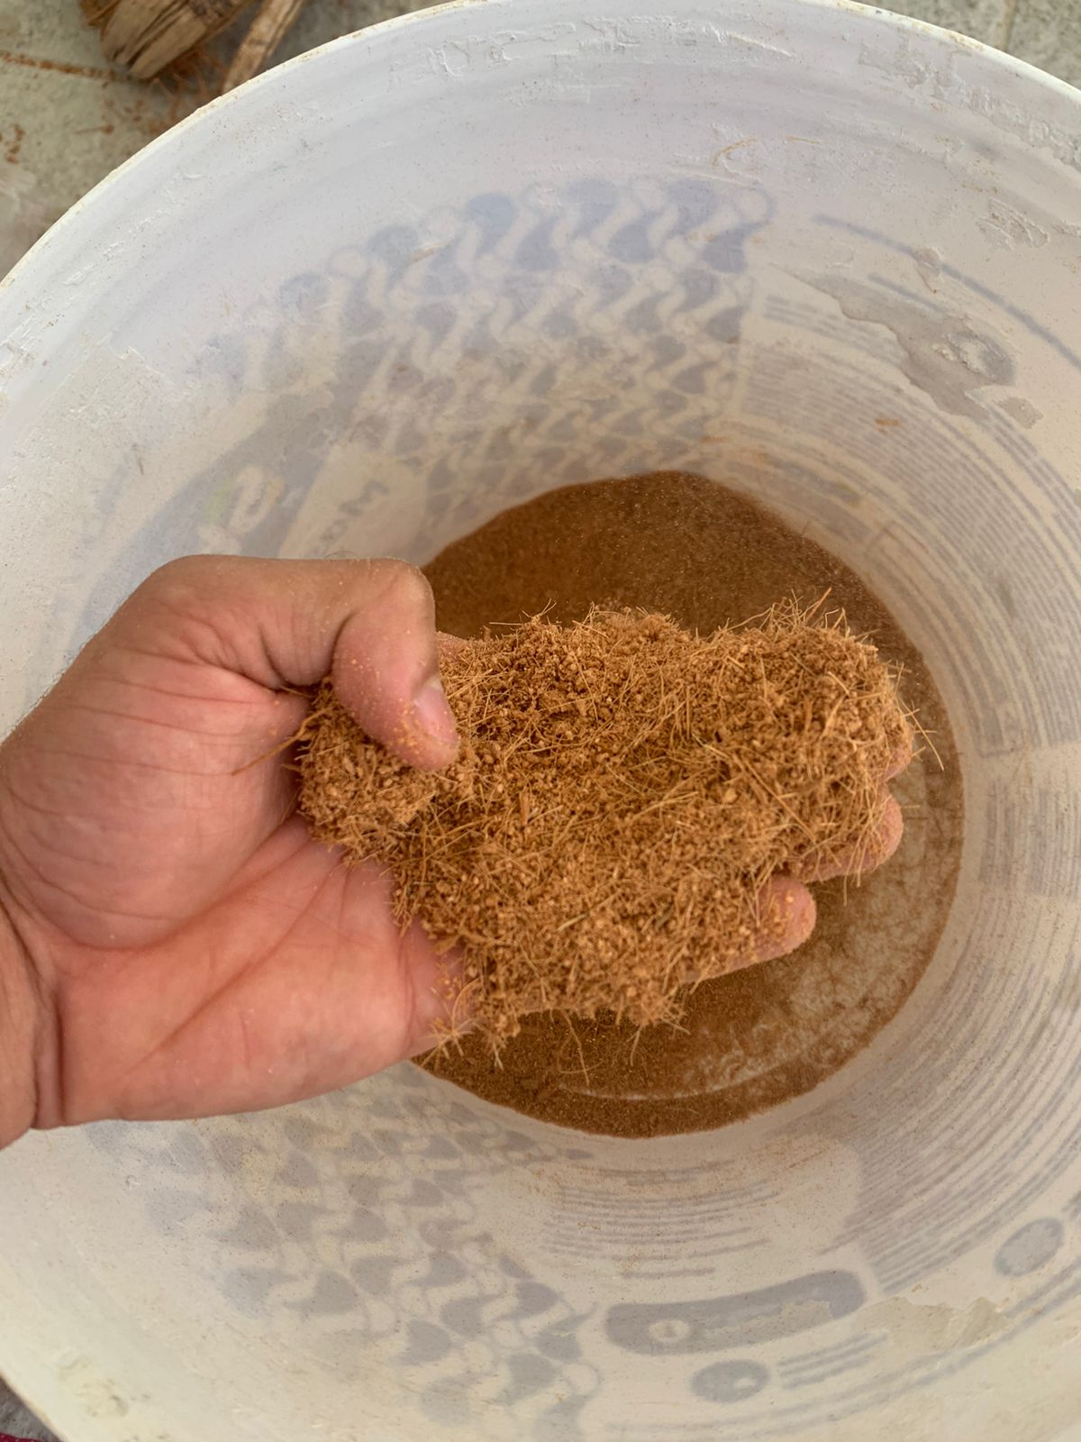
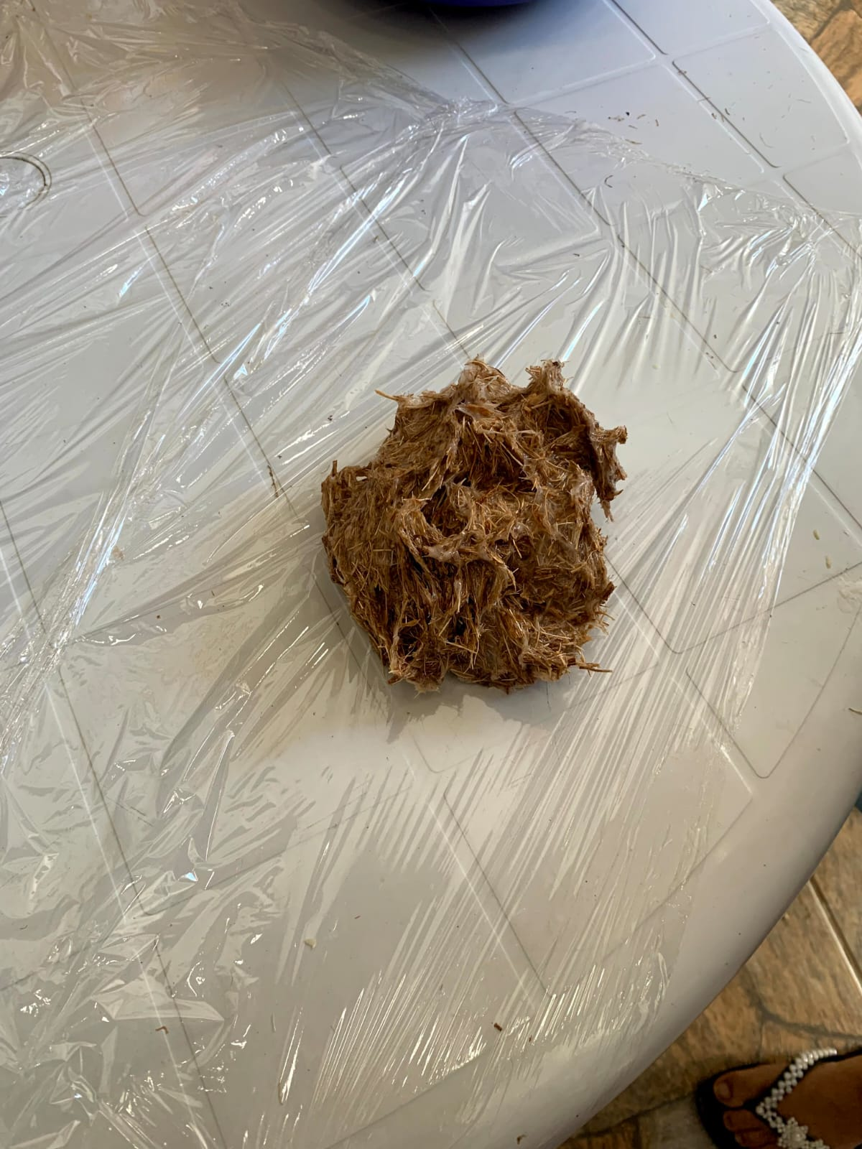
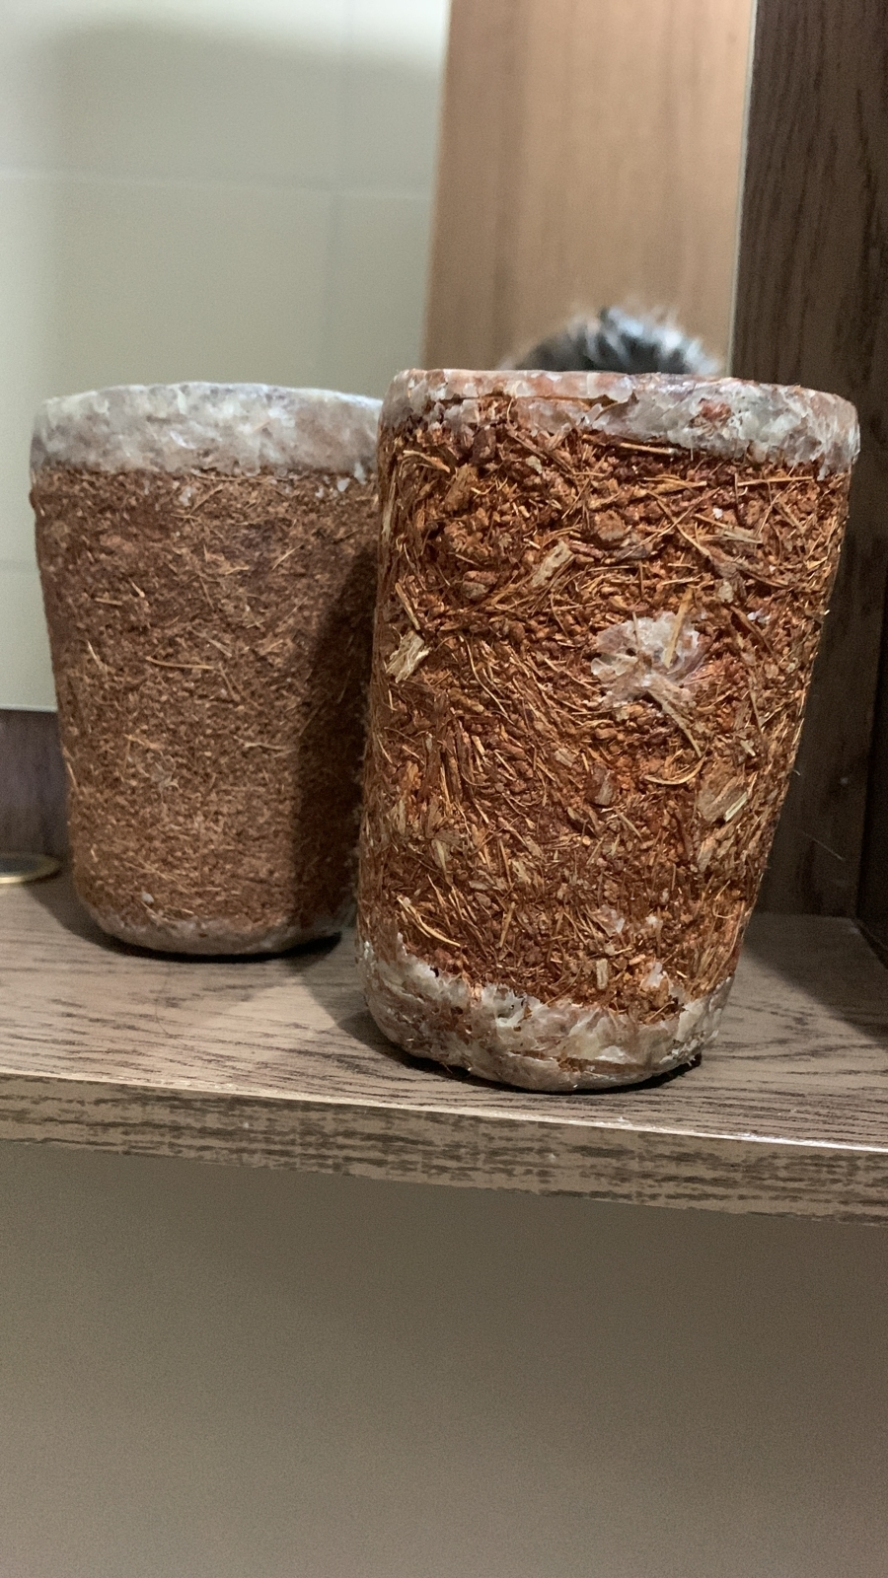
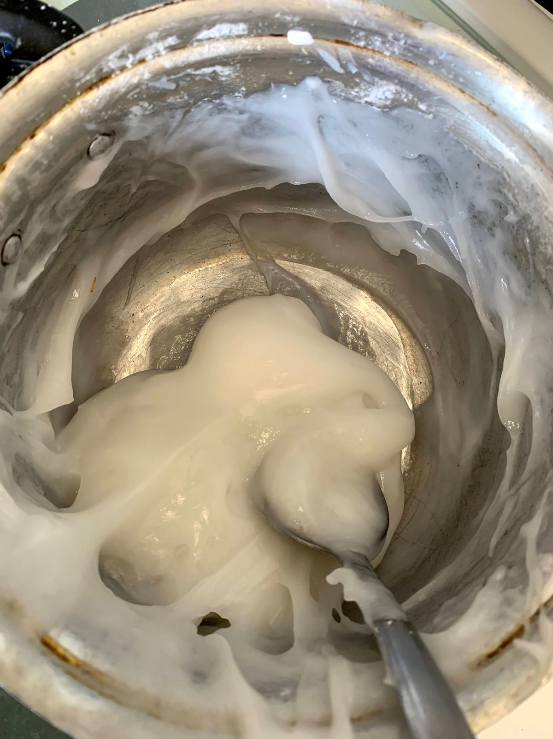
DESENVOLVIMENTO DE OBJETOS BIODEGRADÁVEIS ATRAVÉS DA FIBRA DO COCO (Cocos nucifera)
ÁREA: CIENCIAS BIOLÓGICAS
Maria Eduarda Azevedo Araújo¹ e-mail:eduardaazevedo1810@gmail.com
Pedro Lucas Araújo de Morais¹ e-mail:pedroa.amb@gmail.com
Sophia Magalhães Galvão¹ e-mail:sophiamag08@gmail.com
Karla Raquel Mourão Campos da Rocha²
Flávio Junior da Silva³
¹Autor, ²Orientador , Co-orientador³
CEEP-Centro Estadual de Educação Profissional Professor Francisco de Assis Pedrosa.
Mossoró- Rio Grande do Norte- Brasil
INTRODUÇÃO
METODOLOGIA
O presente trabalho surge da experiência iniciada na Feira de Ciências do Centro Estadual de Educação Profissional (FECICEEP). Nesta prática observou-se que o projeto é relevante no âmbito social e ambiental, não devendo ficar restrito somente à comunidade escolar. Entendeu-se que os resultados deveriam ser amplamente compartilhados, por tratarem-se de temas profundamente importantes: a possibilidade de compor objetos biodegradáveis com produtos de fácil acesso para a sociedade, promover a troca de plásticos a base de petróleo por polímeros biodegradáveis, impulsionar a Educação Ambiental na sociedade e movimentar o conhecimento sobre os desgastes que a sociedade causa ao meio ambiente com plásticos convencionais. Diante do exposto pretende-se produzir objetos de simples e fácil acesso, das mais variadas formas, tendo como base o bioplástico da mandioca (Manihot esculenta); que após sua polimerização é necessária a adição da fibra do coco, originando o endurecimento do bioplástico, engendrando uma massa consistente e homogênea; dando forma ao biocompósito que em contrapartida é solúvel em líquidos.
PESQUISA BIBLIOGRÁFICA (QUALI-QUANTITATIVA POR METODO DEDUTIVO)
BUSCA POR MATERIAIS (DIMINUIÇÃO DO INDICE DE DESCARTE DO COCO NA REGIÃO DE MOSSORÓ/RN)
DESENVOLVIMENTO DO BIOPLÁSTICO E POLIMERIZAÇÃO (CALOR E PRESSAO SOB AS MOLECULAS)
CRIAÇÃO DO BIOCOMPÓSITO (BIOPLASTICO COM FIBRA DO COCO)
ANÁLISE DOS RESULTADOS
TESTES DE BIODEGRADAÇÃO (QUEBRA DA CADEIA MOLECULAR FEITA POR MICROORGANSMOS)
RESULTADOS
Na fase inicial do desenvolvimento, os protótipos degradaram-se rapidamente em contato com a água. Em contato com o solo, a ação dos micro-organismos produziu fungos, nutrindo o solo e comprovando a biodegradabilidade do experimento. Para a impermeabilização dos protótipos utilizou-se cera de abelha que demonstrou-se eficaz na função atribuída.
Foto 01:Confecção do primeiro bioplástico.
Foto 02: Coco picado para a criação do biocompósito, junção do coco com o bioplástico.
Foto 03: Iniciação do processo da criação do objeto biodegradável.
Foto 04: Apresentação dos protótipos com melhorias.
Fonte: Autores da pesquisa.
Fonte: Autores da pesquisa.
Fonte: Autores da pesquisa.
Fonte: Autores da pesquisa.
CONCLUSÕES
REFERÊNCIAS
Os objetos produzidos a partir da fibra de coco (Cocos nucifera ), DOBAFC, são uma solução sustentável para a diminuição da alta taxa de descarte da matéria-prima oriunda do Cocos nucifera em Mossoró. Como prática empreendedora, o projeto inova os métodos de produção de bioplástico já conhecidos, auxiliando o processo de manufatura, que por sua vez, além de produzir objetos que substituem os plásticos convencionais, também diminuem a emissão de gás Carbônico; diminuindo assim os danos ambientais causados pelo efeito estufa.
CANGEMI, José Marcelo e SANTOS, Antônia Marli dos e CLARO NETO, Salvador. Biodegradação: uma alternativa para minimizar os impactos decorrentes dos resíduos plásticos. Química Nova na Escola, n. 22, p. 17-21, 2005. Acesso em:13 mar. 2022.
Ecycle. O que são materiais biodegradáveis? Entenda. Disponível em: <https://www.google.com.br/amp/s/www.ecycle.com.br/biodegradaveis/amp/> Acesso em: 05 jul, 2021.
EUROPEAN BIOPLASTICS. Institute for Bioplastics and Biocomposites, nova-Institute. Corbion, 2014. Disponível em: About Us – European Bioplastics e.V. (european-bioplastics.org) Acesso em: 9 mar. 2022.
G1. Como um produto biodegradável ajuda o Meio Ambiente. Disponível em: <https://www.google.com.br/amp/s/g1.globo.com/google/amp/sp/itapetininga-regiao/especial-publicitario/um/troque-todos-por-um/noticia/2018/10/11/como-um-produto-biodegradavel-ajuda-o-meio-ambiente.ghtml> Acesso em: 05 Jul, 2021
LEITE, Marcia. Avaliação da biodegradação de compósitos de poli(ε-caprolactona)/fibra de coco verde. Scielo. 22 dez. 2010. Disponível em: SciELO - Brasil - Avaliação da biodegradação de compósitos de poli(ε-caprolactona)/fibra de coco verde Avaliação da biodegradação de compósitos de poli(ε-caprolactona)/fibra de coco verde. Acesso em: 05 nov.2022.
MONTEIRO, Júlio et al. Taninos: uma abordagem da química à ecologia. Scielo. Out 2005. Disponível em: SciELO - Brasil - Taninos: uma abordagem da química à ecologia Taninos: uma abordagem da química à ecologia. Acesso em: 05 nov. 2022.
Pensamento Verde Redação. Produtos Biodegradáveis. Disponível em: <https://www.pensamentoverde.com.br/sustentabilidade/produtos-biodegradaveis/> Acesso em: 05 Jul, 2021.
ZWIA. Conceito Lixo Zero. Instituto Lixo Zero Brasil. Disponível em: ILZB – Conceito Lixo Zero. Acesso em: 14 mar. 2022.
VASCONCELOS, Yuri. Planeta Plástico. Revista Pesquisa Fapesp. Disponível em: <Planeta plástico : Revista Pesquisa Fapesp. Acesso em: 14 mar. 2022.

